Slide 1
Lección 1, Parte A: Tierra
Clic aquí para el audio
Notes:
Welcome to protecting our watersheds! Today we will be exploring soil. What is soil made of? Why is soil important? Let’s find out!

Slide 2
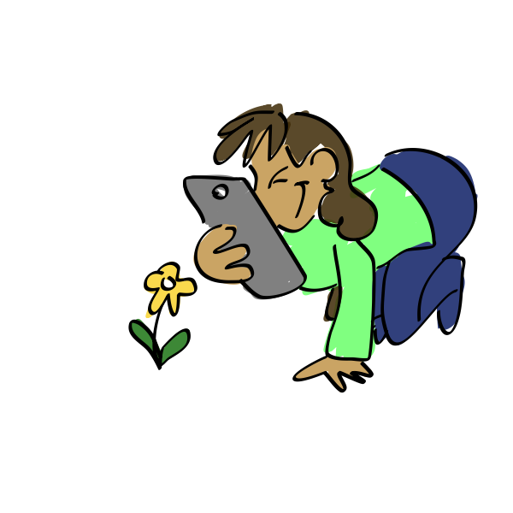
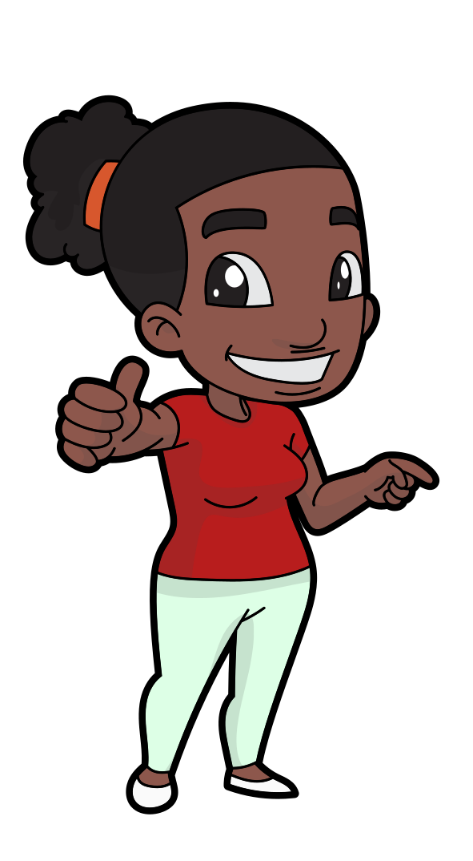
¿Qué habilidades usaremos hoy?
Mantenerse enfocado
Pensar como un científico
Seguir instrucciones
Notes:
What skills will we use in our lesson today? Today we will be thinking like a scientist, staying focused on the task at hand, and following instructions. Where are these skills on your comfort zone scale?

Slide 3
Borde de Crecimiento
Zona donde estás cómodo
¡YIKES!
Notes:
Think about where the previous skills land in your comfort zone. Are they in the middle of your comfort zone, or closer to the growth edge? Maybe one of those skills are in your yikes zone. Remember to work together to grow your comfort zones!

Slide 4
¿Qué es la tierra?
Notes:
What is soil? Soil, or dirt, is made up of a lot of different things. Soil is a mixture of rocks, plants, roots, decaying organisms, sand, and all of different sizes! Soil is essential for human life - not only do we rely on it as solid ground to physically build our homes and lives on, but soil helps create our food! Soil is where life begins, ends, and starts over again!

Slide 5
¿Que es la tierra?
Materiales de la Tierra y Materiales Orgánicos
Notes:
Soil is made up of two main categories: Earth materials and Organic materials. Earth materials are the various solids, liquids, and gases that make up the Earth. All the different sized rocks, water, and air found in soil are the earth materials. Organic materials are all the remains of dead plants and animals that break down in the soil, such as leaves or roots.

Slide 6
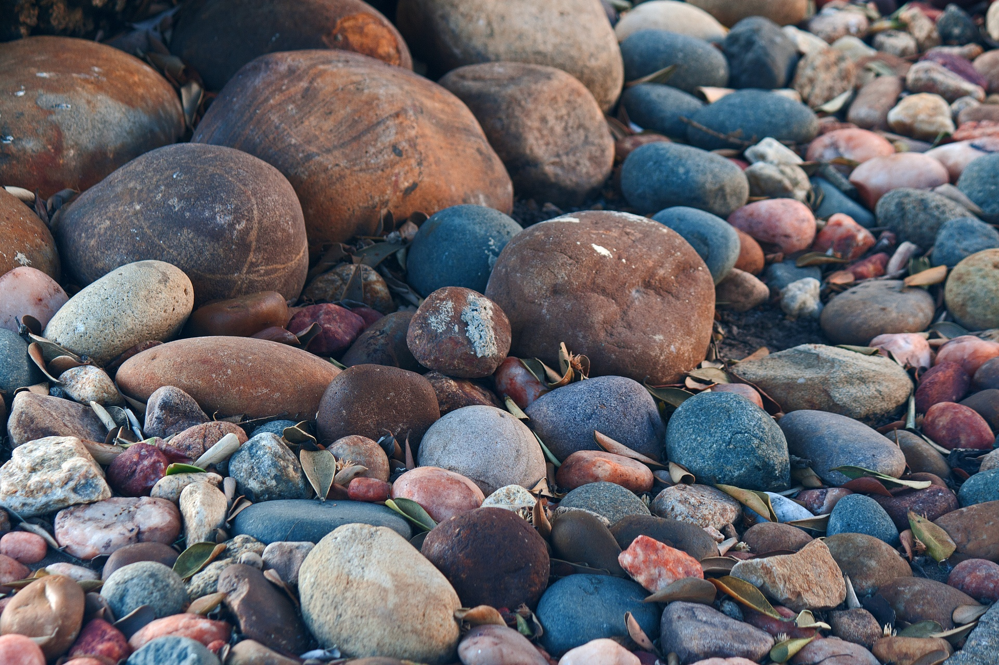
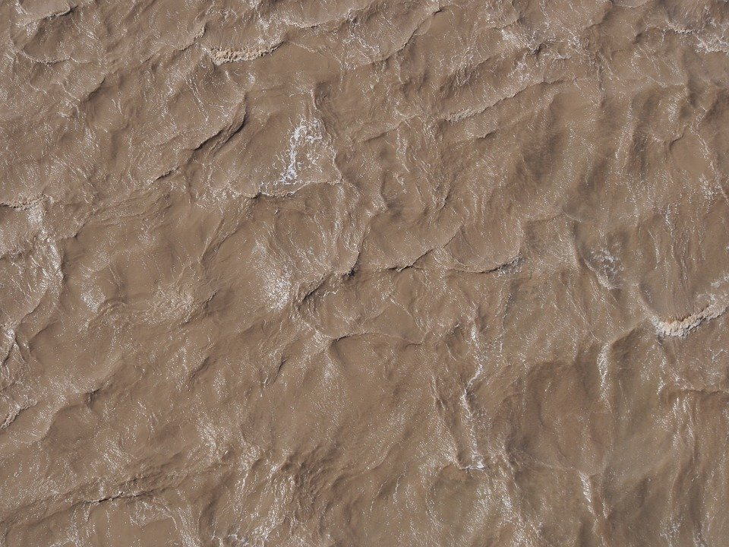
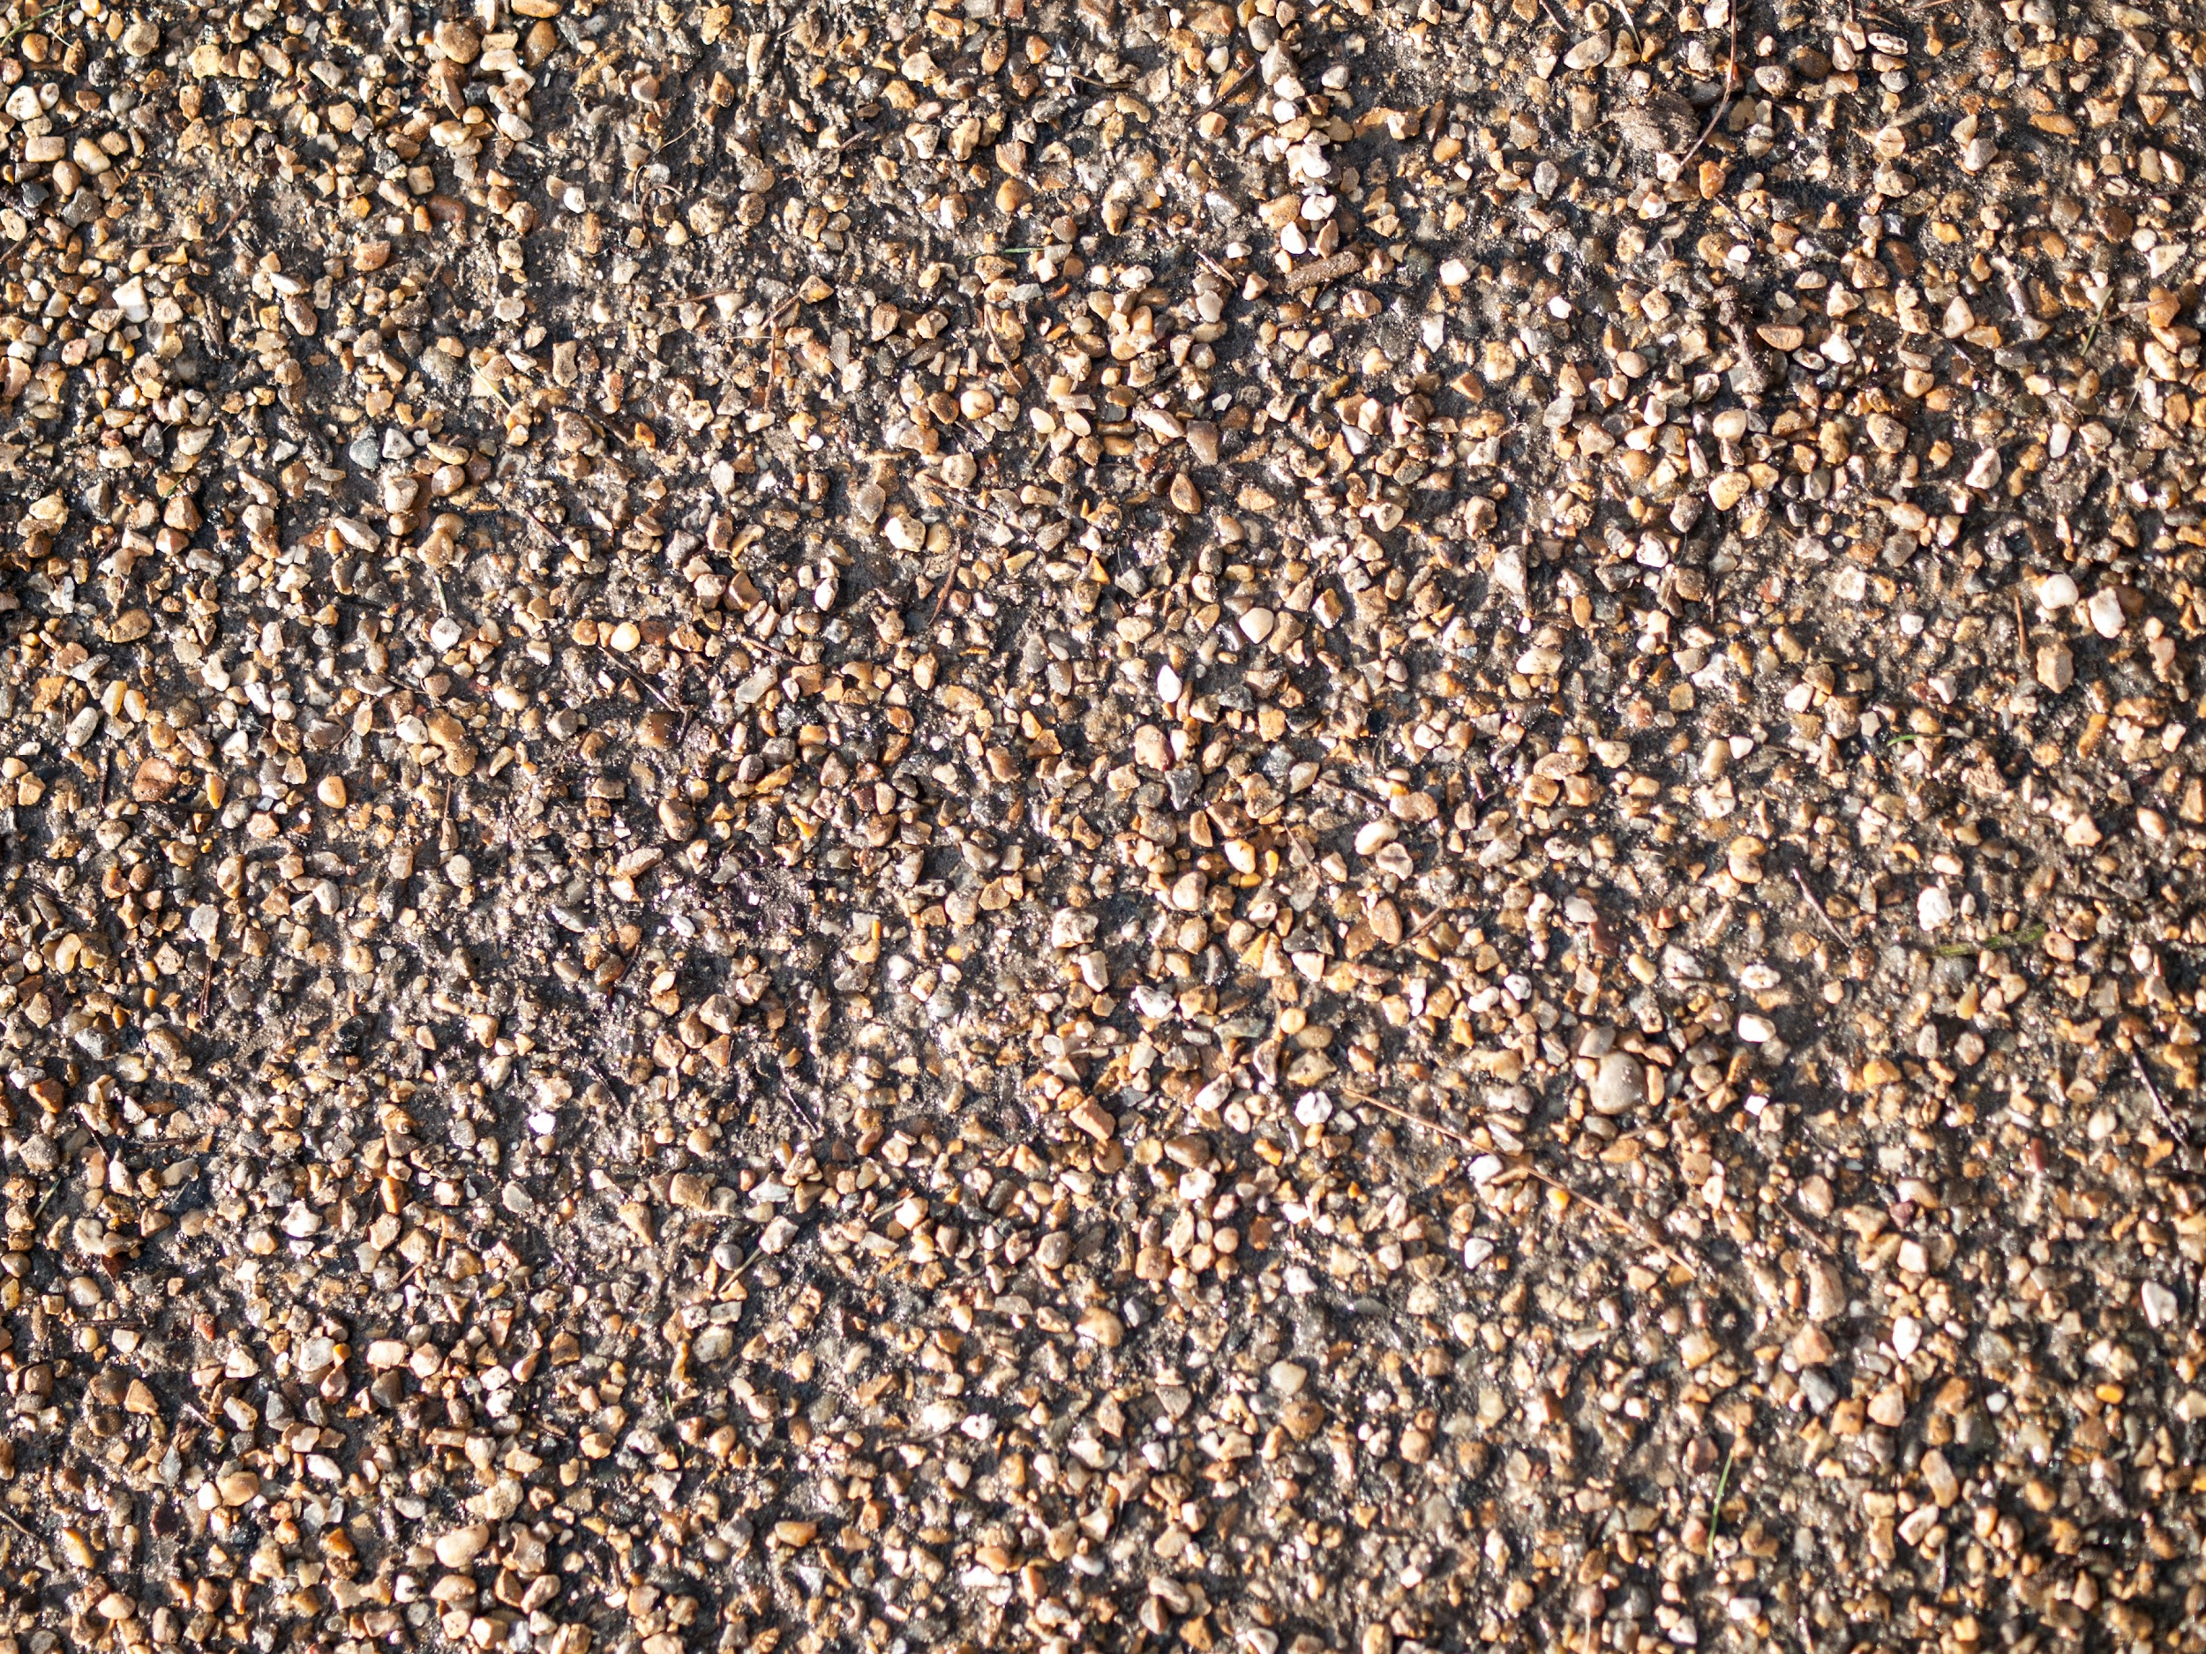
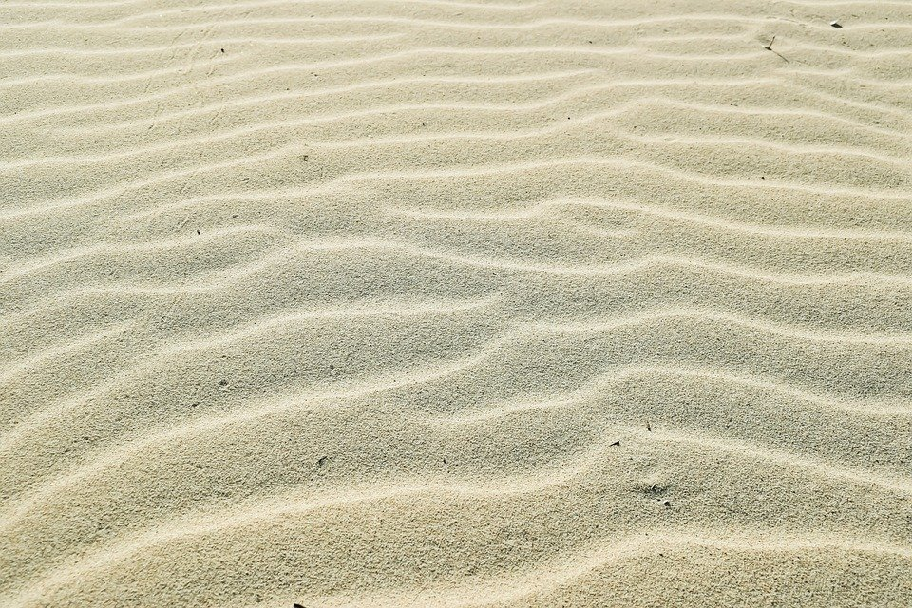
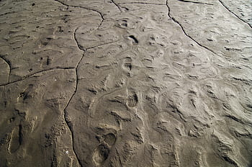
Materiales de la tierra
Piedritas
Material de tierra excavable que generalmente contiene:
Limo
Gravilla
Arena
Arcilla/barro
Notes:
In soil, we describe diggable, solid earth materials by their size. Diggable earth material might contain: Pebbles, gravel, sand, silt, or clay. Some soils might have a mixture of all these different sized rocks, while some soils might be made of all one size - like all sand or all clay.

Slide 7
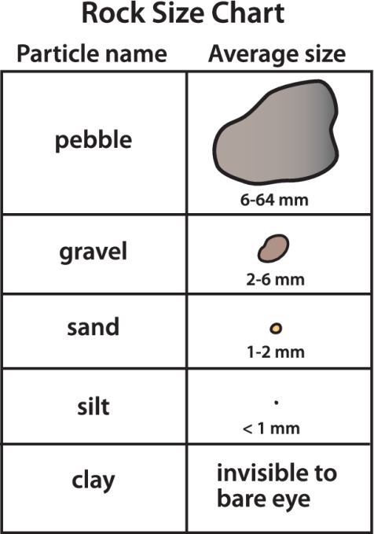
Materiales en la tierra
TABLA DE TAMAÑO DE PIEDRAS
NOMBRE DE LA PARTÍCULA TAMAÑO PROMEDIO
piedritas
gravilla
arena
limo
arcilla
Invisible a simple vista
Notes:
Pebbles are the largest rocks found in soil, with an average size between 6-64mm. For reference, that’s between the size of a tennis ball down to about a pencil eraser. Rocks that are between 2-6mm are called gravel. Gravel is smaller than a pencil eraser but larger than the thickness of a nickel coin. As rocks break down further into 1-2mm pieces, we call this sand. Rock particles that are smaller than 1mm are called silt. When pieces become too small to see with the eye alone, we call this clay. Clay becomes very slippery and sticky when wet.

Slide 8
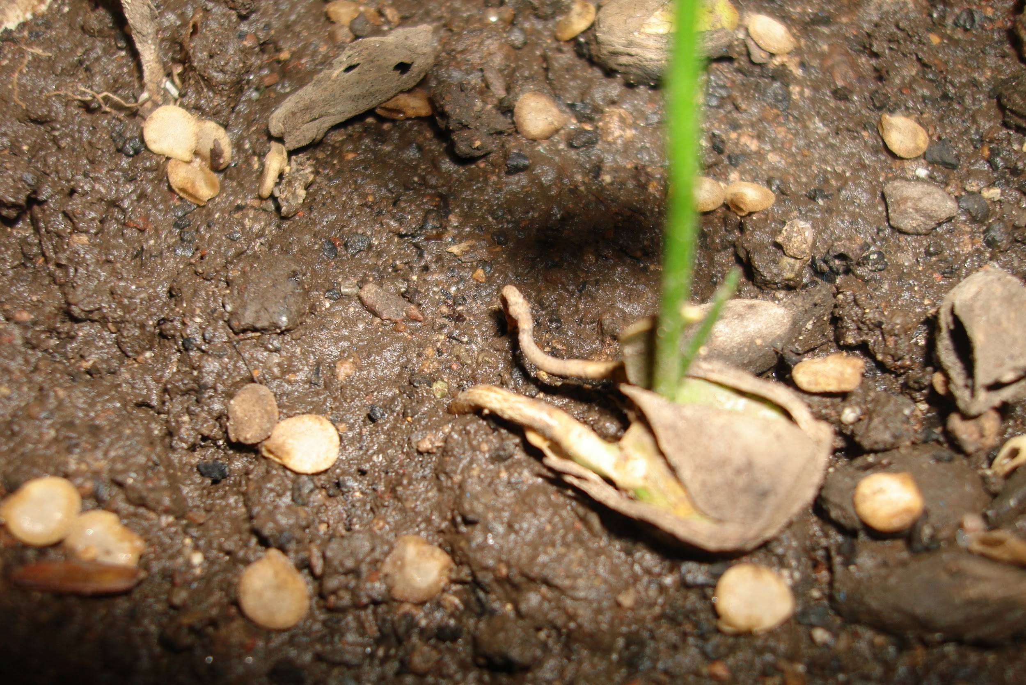
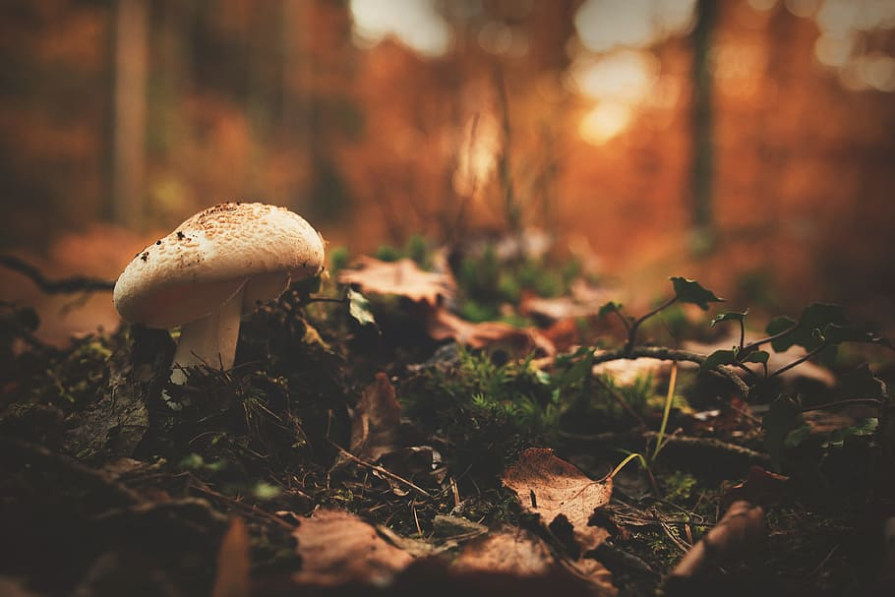
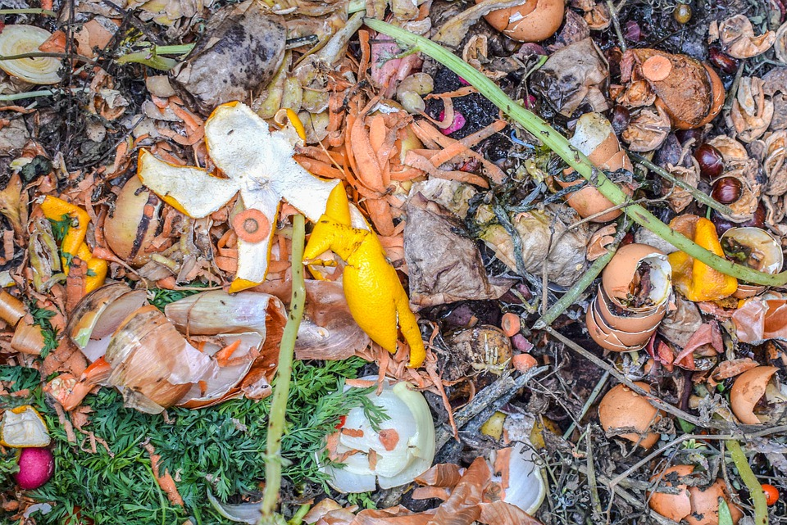
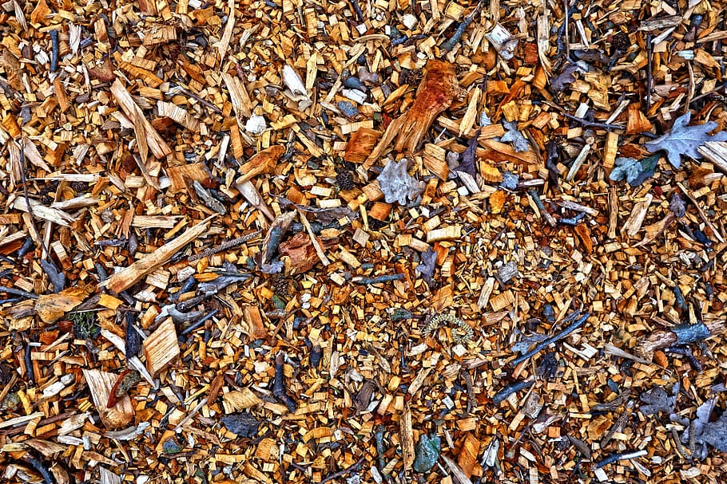
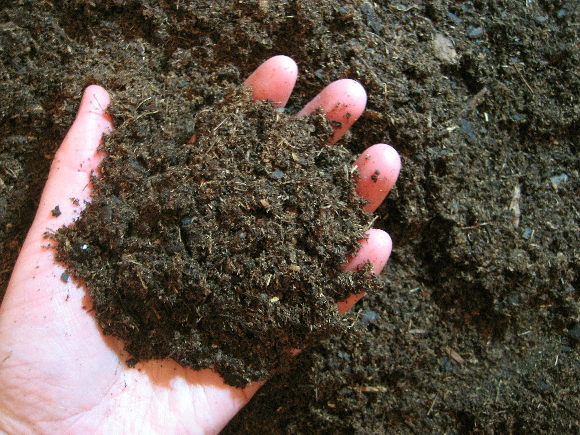
Materiales Orgánicos
Los restos de plantas y animales muertos.
A medida que el material orgánico se descompone, se rompe en pequeños pedazos de materia orgánica del suelo.
Materiales orgánicos son muy importantes
Ellos proveen nutrientes y ayudan a retener agua
Notes:
Organic materials are the remains of dead plants and animals found in soil. As the organic material decays, it breaks down into tiny pieces of soil organic matter. Organic materials are very important to soil. They provide nutrients to support life that grows from the soil, and they help retain or hold water.

Slide 9
¿Alguna vez te has preguntado de qué se compone la tierra de tu jardín o de tu escuela?
¡Tiempo para actividad!
¡Vamos a explorar!
Encuentra un lugar alrededor de tu hogar o escuela con tierra (asegurate de tener permiso para tomar tierra de allí!)
Toma un puñado de tierra y colocalo en un plato de papel, una toalla de papel o una superficie plana.
Separa las diferentes pedazos de tierra que encuentras
por tamaño y material
Borde de Crecimiento
Zona donde estás cómodo
¡No olvides tu zona donde estás cómodo!
Notes:
Have you ever wondered what makes up the soil in your backyard? Let’s explore! First, find a spot around your home or school with soil (make sure you have permission to grab soil from that spot). Then, grab a handful of soil and place it on a paper plate, a paper towel, or just a flat surface will do. Lastly, separate the different pieces of soil you find by size and material. Let’s see what you find.

Slide 10
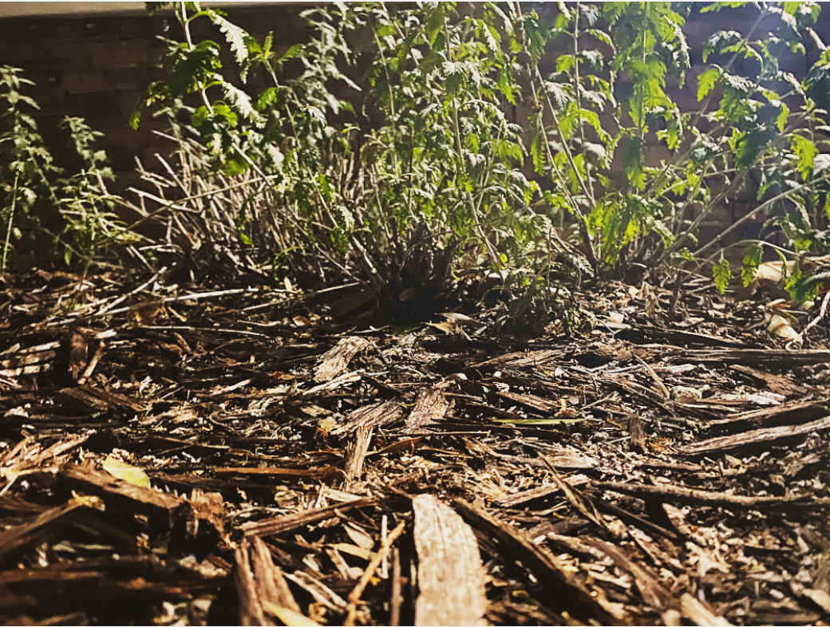
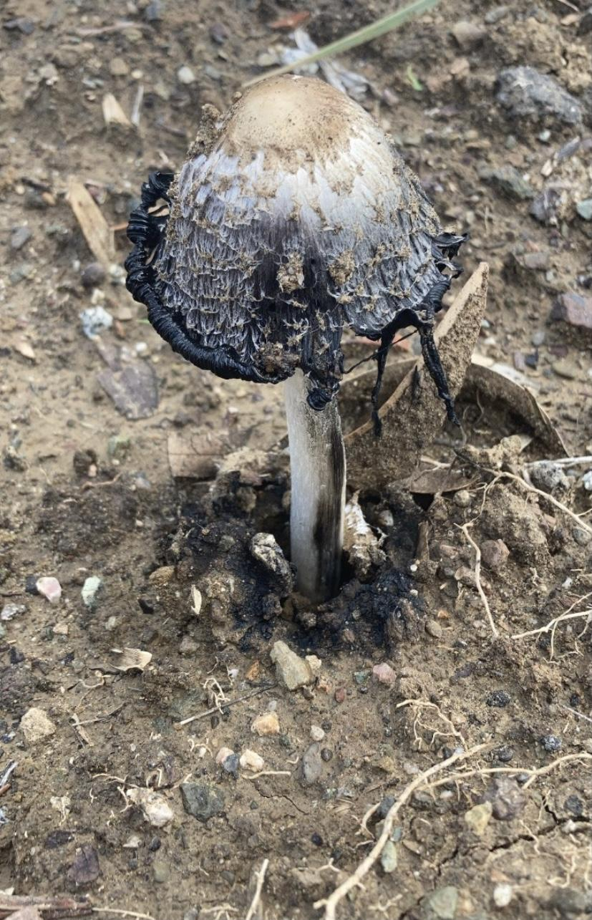
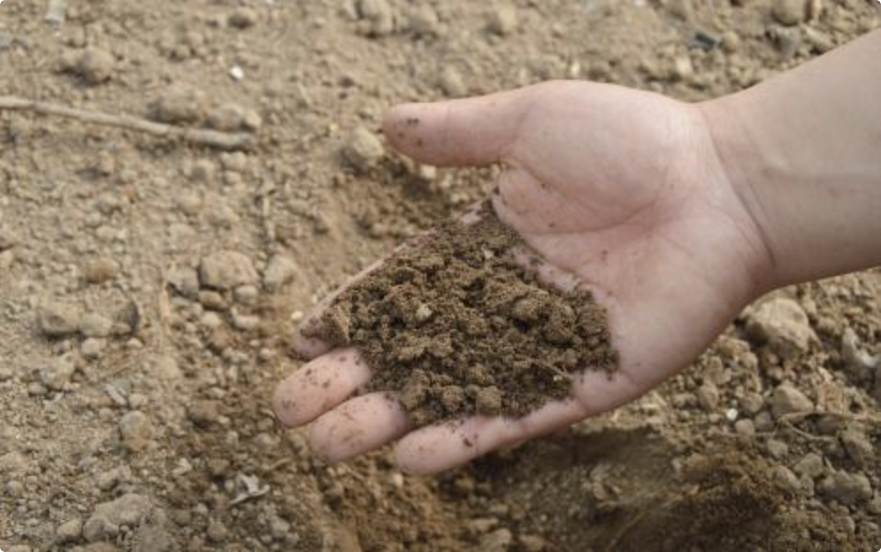
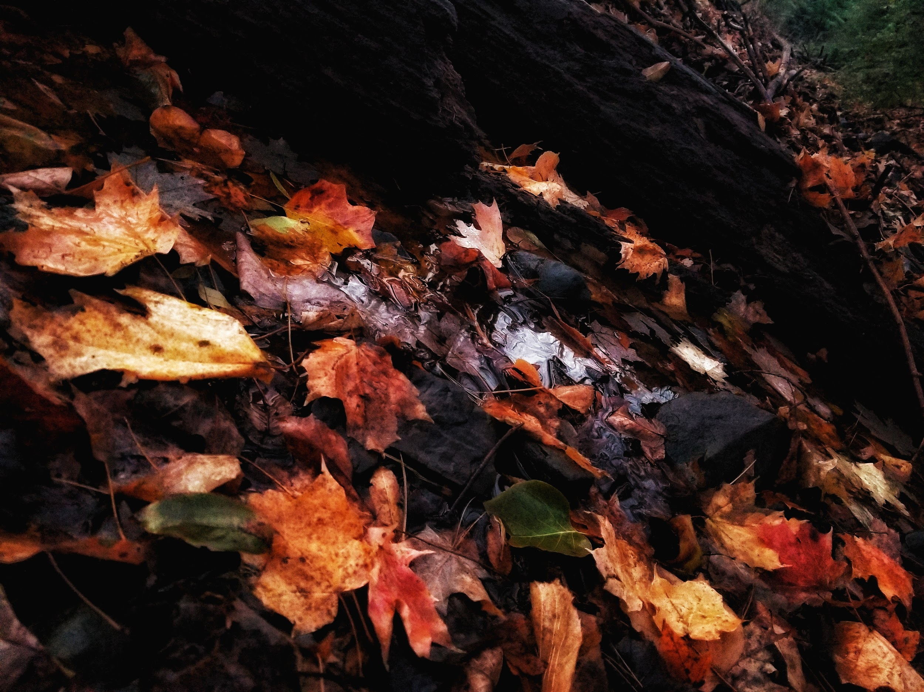
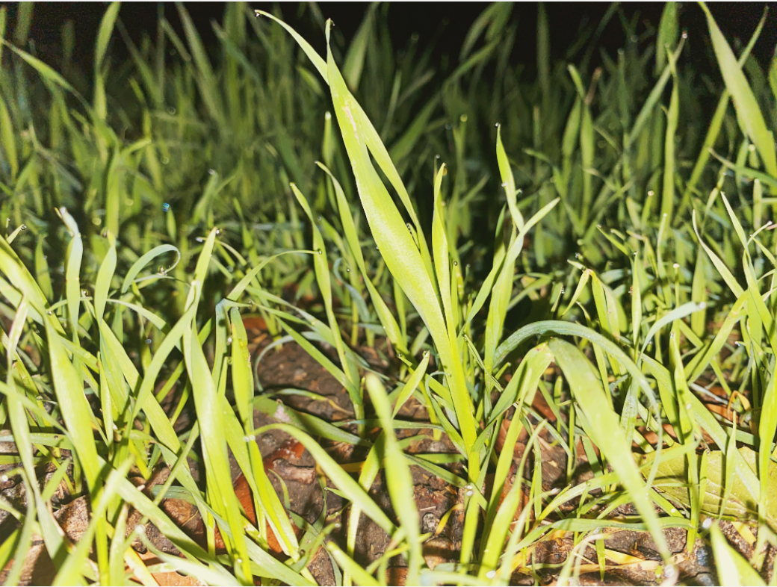
¿Qué materiales encontraste en el terreno?
¿Qué tipo de vida vegetal encontraste creciendo a su alrededor?
¿Estaba mojado o seco?
¿Cómo lo describirías?
Notes:
What materials did you find in your soil? What kind of plant life did you find growing around it? Was it wet or dry? How would you describe it? What different colors did you find in your soil? Write your answers down in your notebook, on a piece of paper, or in a google form provided by your teacher.

Slide 11
¡La tierra es TAN importante! Tan importante, que hay gente que estudia y trabaja con la tierra para ganarse la vida.
¿Cómo es estudiar la tierra como un trabajo? ¿Y porque es tan importante? ¡Averigüémoslo con un científico local de la tierra!

Slide 12
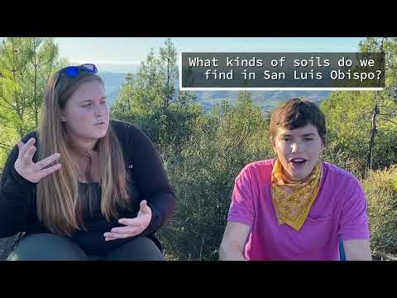
Entrevista con Yamina Pressler - una científica local de tierra

Slide 13
¿Qué aprendimos?
Aprendimos …
de qué está hecho la tierra
la diferencia entre materia terrestre y materia orgánica
La tierra se define por el tamaño del material terrestre que contiene.
qué es un científico de la tierra y por qué es importante estudiar la tierra
En la parte B de esta lección, ¡vamos a explorar la tierra a través del arte!

Slide 14
¡Gracias por explorar con nosotros! ¡Nos vemos pronto!
Notes:
Thanks for exploring with us, see you soon!

Slide 15
Lección 1, Parte B: Tierra
Notes:
Welcome back to protecting our watersheds! Today we will explore soil further with the help of local soil scientist Yamina Pressler, and then use soil to create art! Let’s dig in!

Slide 16
¡Para y piensa!
Recuerdas…
¿de qué está hecho la tierra?
¿cuáles son algunas differentes tipos de materiales de la tierra? ¿Puedes nombrar 3 diferentes tipos? ¿Cual es la diferencia entre ellos?
¿que es la materia orgánica de la tierra?
¿lo que es un científico de la tierra?
¡Vamos a divertirnos y explorar la tierra con arte!

Slide 17
¿Qué habilidades usaremos hoy?
Compartir equipo
Ser creativo
Tener confianza
Seguir instrucciones
Borde de Crecimiento
Zona donde estás cómodo
¡YIKES!
Notes:
What skills will we use in our activity today? Today we will be sharing equipment, being creative, following instructions, and being confident in our painting abilities. Where are these skills on your comfort zone scale?

Slide 18
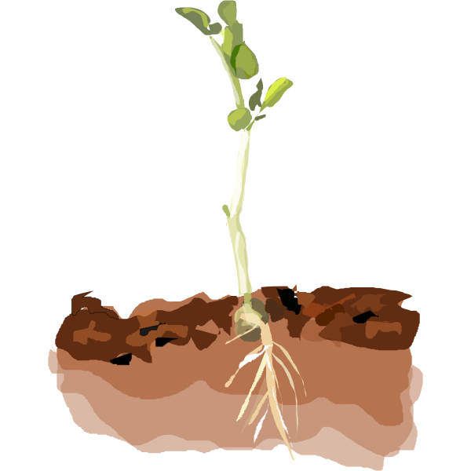
Actividad: Pintar con tierra
Dra. Pressler ayuda a las personas a conectarse con la tierra a través de obras de arte, ¡y ahora es tú turno!
Instrucciones:
Materiales: Paletas de pintura de tierra, pinceles, vasos de agua, toallas de papel, 2 hojas de papel tamaño mediano (papel de acuarela si esta disponible), 1 hoja de papel de desecho y ¡una mente abierta!
Puedes compartir paletas de pintura en grupos o tener una tarjeta de pintura individual.
Una vez que tengas tus materiales, Dra. Pressler te guiará a través de tu sesión de pintura de la tierra en un video en la siguiente diapositiva.
Notes:
Work in progress

Slide 19
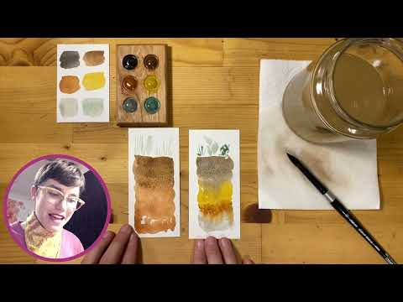

Slide 20
¡Gracias por explorar con nosotros!
Notes:
Thanks for exploring with us, and thanks for protecting our watersheds.

Slide 21
Lección 1, Parte C:
Lo que significa la tierra para mí
Notes:
Welcome back to protecting our watersheds! Today we will dig even deeper and think about what soil means to us. Make sure you have your soil art from Part B, as you will need them for this next assignment.

Slide 22
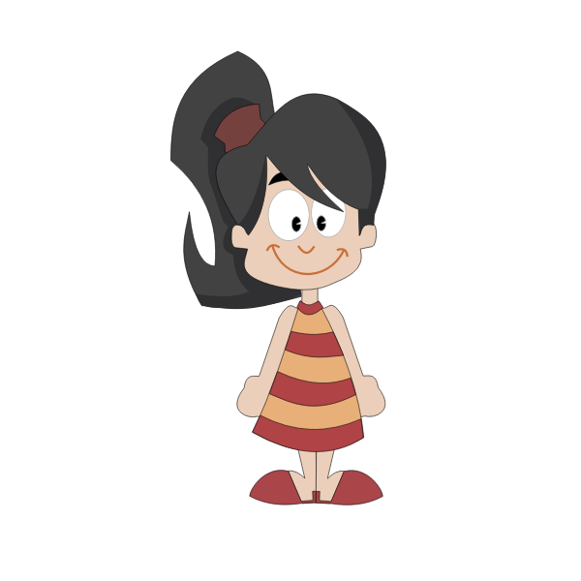
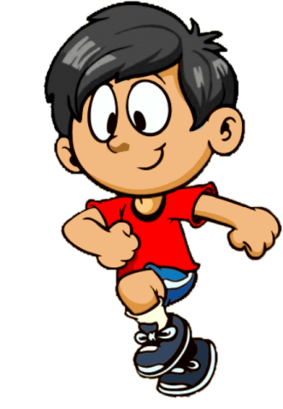
¿Qué habilidades usaremos hoy?
Estar abierto a diferente perspectivas
Ser creativo
Compartir ideas
Tener confianza
Borde de Crecimiento
Zona donde estás cómodo
¡YIKES!
Notes:
What skills will we use in our activity today? Today we will be working on our communication skills and our teamwork skills. Throughout the assignment, we will practice being open to different perspectives, sharing ideas, being confident in how we express ourselves, and being creative and maybe trying something new. Where are these skills on your comfort zone scale?

Slide 23
¿Qué significa la tierra para ti?
En esta tarea, terminarás la siguiente oración: “La tierra es importante para mi porque…” y
presentaras tu respuesta en una forma de arte de tú escojas.
Instrucciones:
Tu maestro te pondrá en grupos de dos o tres
Pon cada una de las obras de arte una al lado de la otra y toma una foto de ellas.
¡Esta imagen de tus suelos combinados será tu imagen de fondo para tu presentación!
Usando la pantalla verde en el laboratorio de iInnovate, graba a tu grupo completando la oración anterior.
¡Se creativo en tus respuestas!
Puedes pararte al frente y leer tu respuesta.
Puedes escribir un poema
Puedes crear una danza interpretativa
Puedes cantar
¿Alguna otra idea?
Borde de Crecimiento
Zona donde estás cómodo
¡No olvides tu zona donde estás cómodo!

Slide 24
Repasar Vocabulario
Materiales de la Tierra: cualquier recurso natural que compone la tierra, incluidos el terreno y el agua
Roca: un material de tierra sólida hecho de dos o más minerales
Piedritas: material rocoso meteorizado con partículas típicamente entre 6 y 64 mm
Gravilla: material rocoso meteorizado con partículas típicamente entre 2 y 6 mm
Arena: material rocoso meteorizado con partículas típicamente entre 1 y 2 mm
Limo: piedras que son más pequeñas que la arena pero más grandes que la arcilla
Arcilla: rocas que son demasiado pequeñas para verlas sin una lupa

Slide 25
Repasar Vocabulario
Materiales Orgánicos: los restos de plantas y animales muertos que se descomponen en el suelo
Descomposición: cuando plantas o animales muertos se descomponen en pedazos pequeños

Slide 26
¡Gracias por explorar con nosotros!
Notes:
Thanks for exploring with us, and thanks for protecting our watersheds.

